Slide 1
CHÀO MỪNG QUÝ THẦY CÔ GIÁO CÙNG CÁC EM HỌC SINH
Giáo viên: Phạm Thị Thu Hà
Notes:
Giáo viên thực hiện: Phan Thị Cẩm Tú

Slide 2
CHỮ NGƯỜI TỬ TÙ (Nguyễn Tuân)

Slide 3
TRÒ CHƠI Ô CHỮ
1
 |  |  |  |  | C | A | O | B | A | Q | U | A | T
 |  |  | N | H | A | N | H | O
H | O | A | M | A | I
 | N | H | A | N | Đ | A | O
C | H | I | P | H | E | O
P | H | O | N | G | P | H | U
2
3
4
5
6

Slide 4
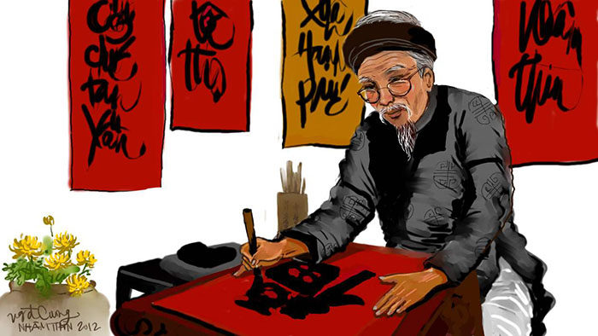

Slide 5
DANH THẦN CAO BÁ QUÁT

Slide 6
KHÁI QUÁT NỘI DUNG BÀI HỌC:
I. Tìm hiểu chung
Tác giả Nguyễn Tuân
Tác phẩm
Vang bóng một thời
b. Chữ người tử tù
II. Đọc-hiểu văn bản
Đọc và tìm hiểu tình huống truyện
Tìm hiểu đoạn 1:
III. Tổng kết
Nội dung
Nghệ thuật
IV. Luyện tập:
V. Vận dụng

Slide 7
TTT

Slide 8
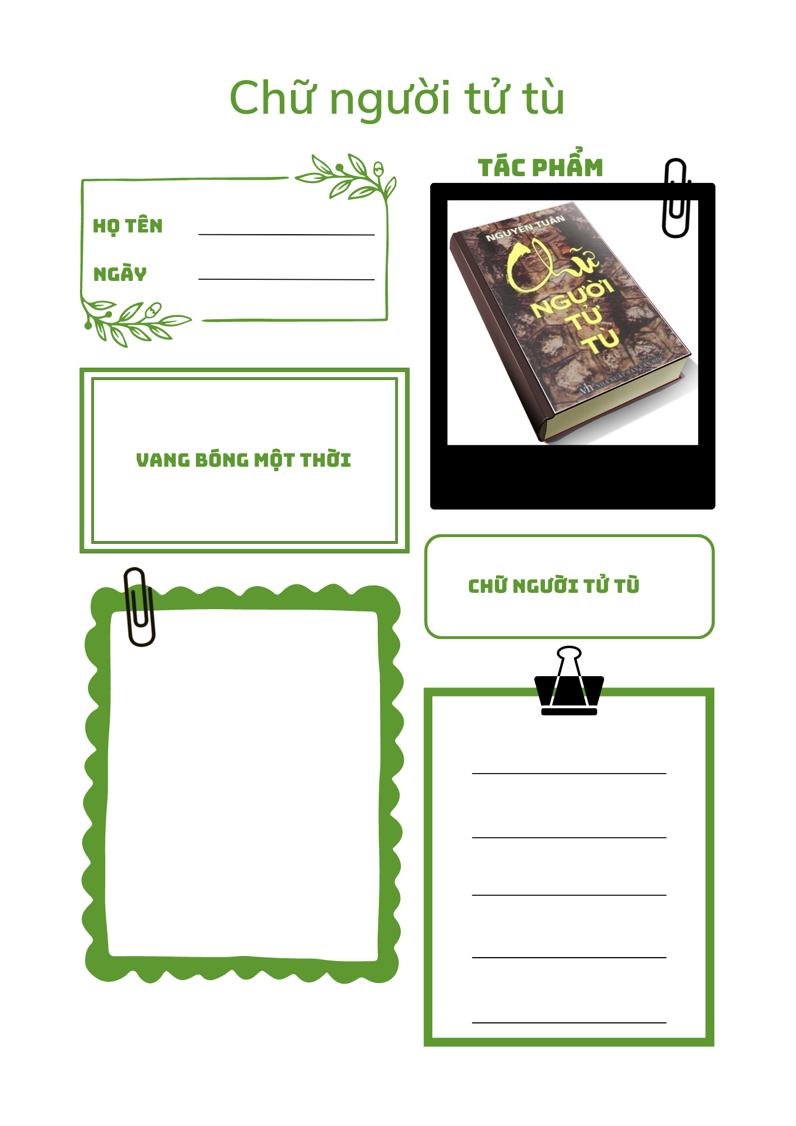
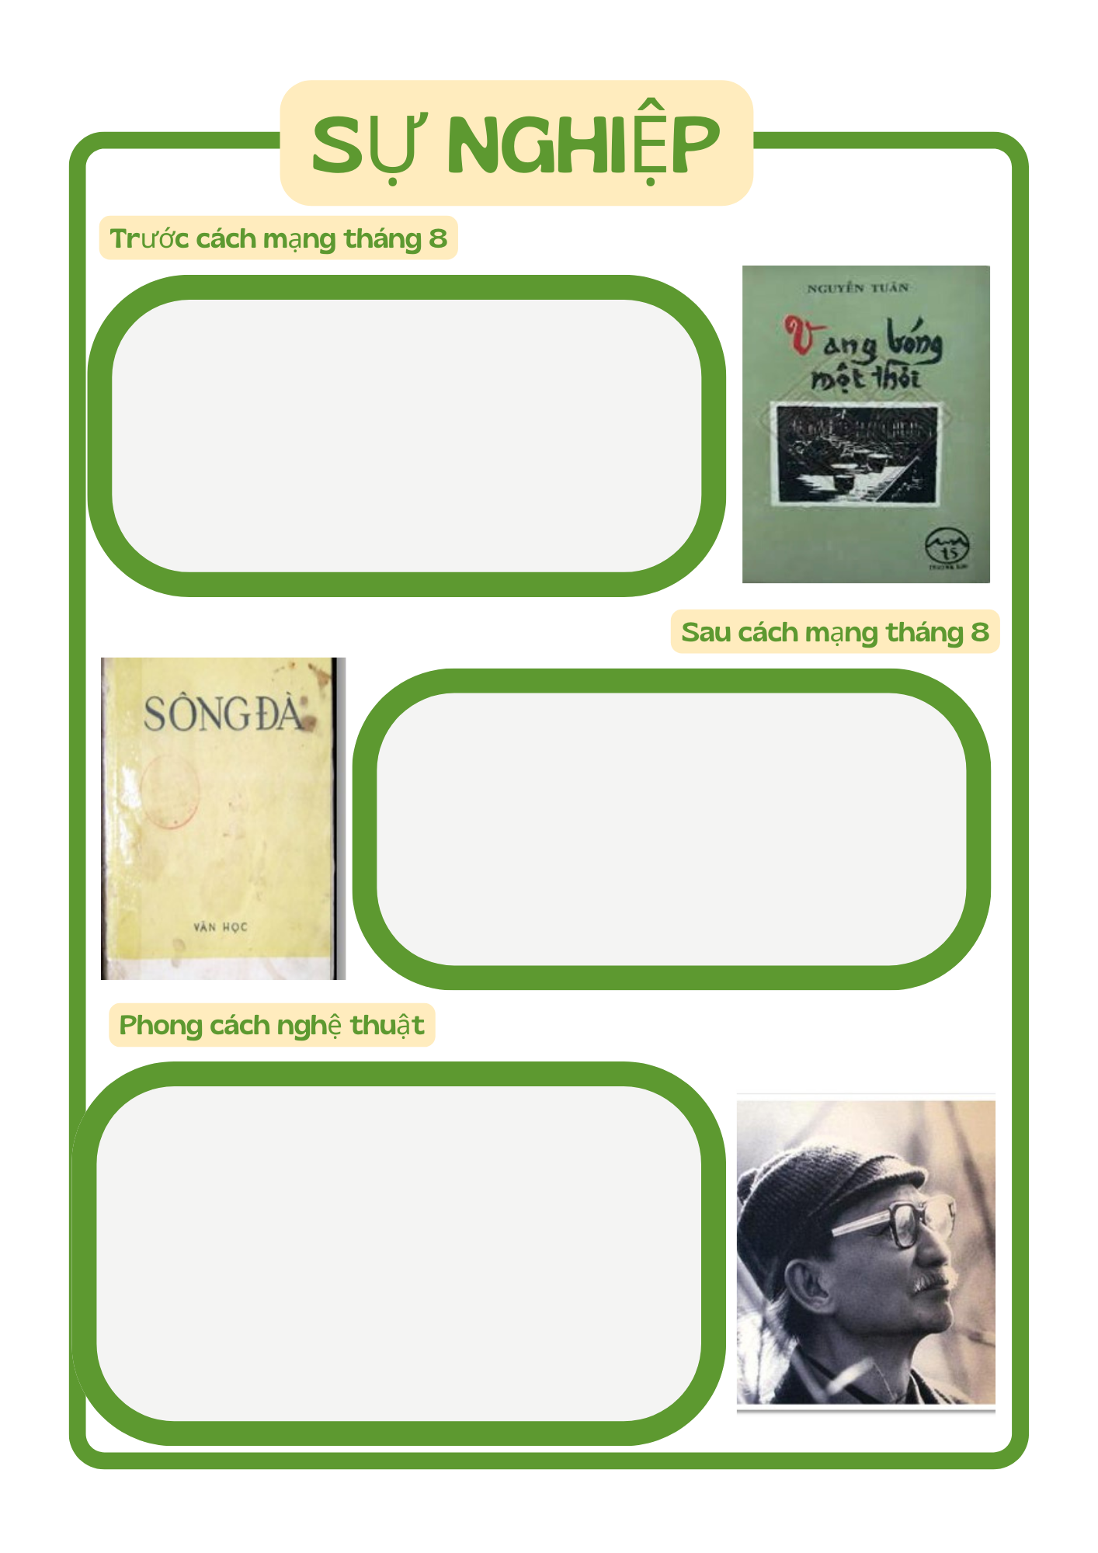
HỌC SINH HOÀN THÀNH PHIẾU HỌC TẬP

Slide 9
I.Tìm hiểu tiểu dẫn
Tác giả
Nhà văn Nguyễn Tuân ( 1910-1987)
⃰⃰ Tiểu sử:
Quê hương: Hà Nội
Gia đình: nhà nho khi Hán học đã tàn
- Con người:
+ Ý thức cá nhân phát triển rất cao
+ Trí thức giàu lòng yêu nước, nặng tình dân tộc.
+ Nghệ sĩ tài hoa, uyên bác

Slide 10
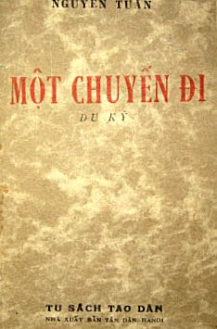
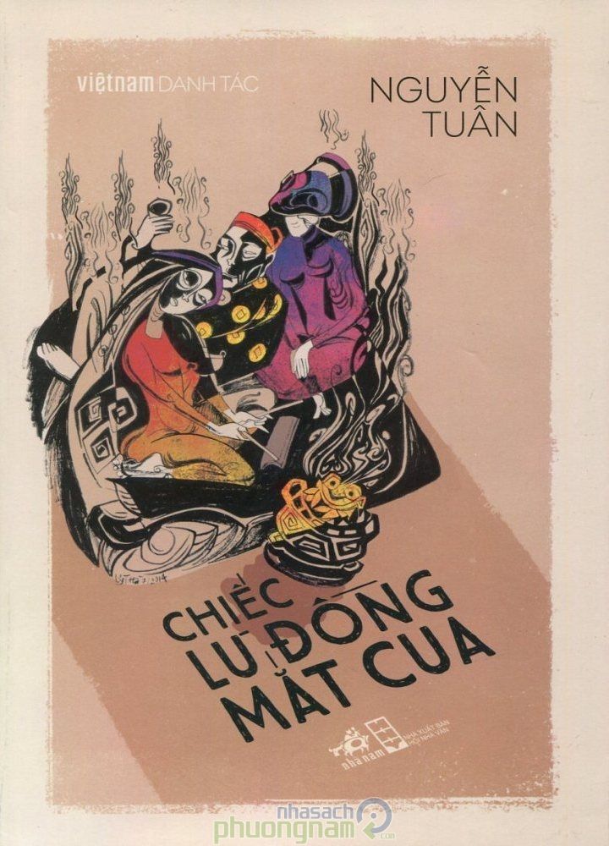
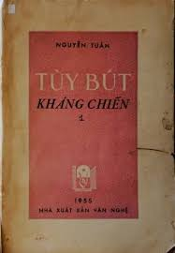
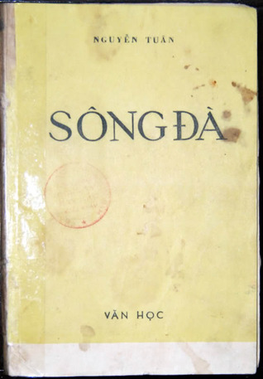
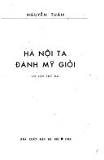
* Sự nghiệp:
- Trước Cách mạng:
+ Đề tài chính: chủ nghĩa xê dịch, vẻ đẹp quá khứ, đời sống trụy lạc
+ Thể loại: truyện ngắn
- Sau Cách mạng:
+ Đề tài: kháng chiến chống Mỹ, xây dựng chủ nghĩa xã hội
+ Thể loại tùy bút

Slide 11
* Sự nghiệp
- Phong cách nghệ thuật
+ Cái tôi ngông nghênh, kiêu bạc
+ Tài hoa, uyên bác, độc đáo, suốt đời đi tìm cái đẹp, hướng tới những cái cao cả, phi thường
+ Bậc thầy trong nghệ thuật sử dụng ngôn ngữ
→ Nguyễn Tuân được tặng Giải thưởng Hồ Chí Minh về văn học nghệ thuật (1996)

Slide 12
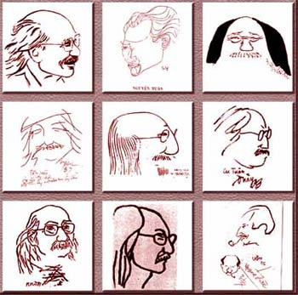
Ký hoạ chân dung nhà văn Nguyễn Tuân của các hoạ sĩ Văn Cao, Thành Chương, Sĩ Ngọc, Quách Đại Hải, Tạ Tỵ, Phạm Minh Hải.

Slide 13
2.Tác phẩm a. Tập truyện “Vang bóng một thời”
Nhân vật chính: Những trí thức Hán học tài hoa lỗi lạc. Họ là lớp nho sĩ cuối mùa, tuy buông xuôi bất lực nhưng quyết giữ “Thiên lương” và “sự trong sạch của tâm hồn”.
Nội dung : kể về những phong tục đẹp, cách ăn chơi thanh lịch tao nhã có văn hoá: Thả thơ, đánh thơ, thưởng trà -> ca ngợi nét đẹp văn hoá truyền thống dân tộc.
Chủ đề : Thông qua những vẻ đẹp còn vang bóng, nhà văn kín đáo bày tỏ thái độ bất hòa sâu sắc trước thực tại cũng như lòng yêu nước và tinh thần dân tộc .
11 truyện ngắn, in 1940

Slide 14
b. Truyện ngắn “Chữ người tử tù”
Lúc đầu có tên : Dòng chữ cuối cùng, in năm 1938 trên tạp chí “Tao đàn”
Năm 1940 được đưa vào tập truyện “Vang bóng một thời” và đổi tên: Chữ người tử tù.

Slide 15
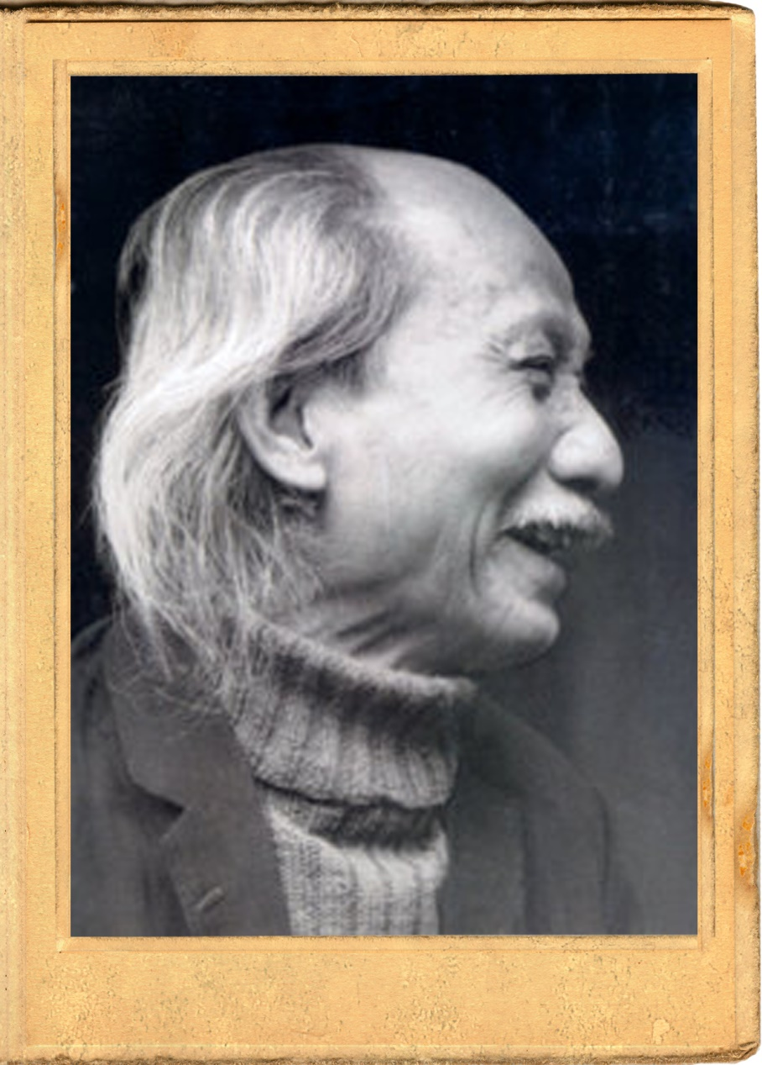
Chỉ người ưa suy xét đọc Nguyễn Tuân mới thấy thú vị, vì văn Nguyễn Tuân không phải thứ văn để người nông nổi thưởng thức.(Vũ Ngọc Phan)
Ðây là một nhà văn “suốt đời đi tìm cái Ðẹp, cái Thật” (Nguyễn Ðình Thi), tự nhận mình là người “sinh ra để thờ Nghệ Thuật với hai chữ viết hoa”.

Slide 16
“Khi thì trang nghiêm cổ kính, khi thì đùa cợt bông phèng, khi thì thánh thót trầm bổng, khi thì xô bồ bừa bãi như là ném ra trong một cơn say chếnh choáng, khinh bạc đấy, nhưng bao giờ cũng rất đỗi tài hoa”(Nguyễn Ðăng Mạnh)
Ông xứng đáng được mệnh danh là “chuyên viên cao cấp tiếng Việt”, là “người thợ kim hoàn của chữ” (Ý của Tố Hữu)

Slide 17
II. ĐỌC HIỂU VĂN BẢN 1. ĐỌC VÀ TÌM HIỂU TÌNH HUỐNG TRUYỆN

Slide 18
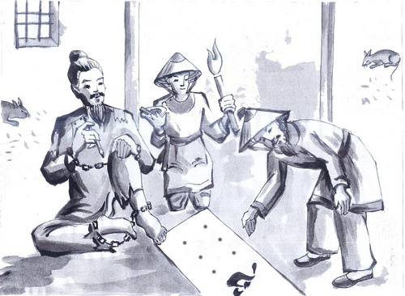
II. Đọc hiểu văn bản
1. Đọc và tìm hiểu tình huống truyện
* Tình huống truyện chính là cái cớ để nảy sinh sự việc.
* Vai trò của tình huống truyện
- Tính cách nhân vật được bộc lộ.
- Góp phẩn thể hiện, chủ đề tư tưởng của tác phẩm.
- Thể hiện tài năng khám phá hiện thực của nhà văn.

Slide 19
Dựa vào câu hỏi trong phiếu học tập số 1 để điền những thông tin cần thiết
Thời gian
Quản ngục
Huấn Cao
Bình diện NT
Bình diện NT
Bình diện xã hội
Không gian
Bình diện xã hội

Slide 20
Dựa vào câu hỏi trong phiếu học tập số 1 để điền những thông tin cần thiết
Thời gian
Trước khi ra pháp trường
Quản ngục
Huấn Cao
Bình diện NT
Bình diện NT
Là quan lại, là tay sai cho triều đình mục nát, tiếp quản Huấn Cao trong những ngày cuối cùng
là người cầm đầu cuộc khởi nghĩa chống lại triều đình, bị bắt, bị xử án chém, là tử tù
yêu thích đặc biệt với cái đẹp, ao ước có được chữ Huấn Cao
Là người có tài viết chữ rất nhanh và đẹp
Nhà tù
Bình diện xã hội
Không gian
Bình diện xã hội
=>Góp phần tô đậm tính chất éo le, oái oăm cho tình huống truyện.

Slide 21
1. Tình huống truyện
Dựa vào câu hỏi trong phiếu học tập số 1 để điền những thông tin cần thiết
Các phương diện | Quản ngục | Huấn Cao
Vị thế xã hội
Nghệ thuật
Không gian nhà tù
Hoàn cảnh

Slide 22
1. Tình huống truyện
Dựa vào câu hỏi trong phiếu học tập số 1 để điền những thông tin cần thiết
Các phương diện | Quản ngục | Huấn Cao
Vị thế xã hội | Quan coi ngục, đại diện cho triều đình, cho quyền uy, cho trật tự xã hội đương thời | Kẻ tử tù, phản nghịch, chống phá chế độ (theo quan điểm của chế độ thời đó).
Nghệ thuật | Yêu thích cái đẹp, mong muốn có được chữ của Huấn Cao; là người lưu giữ cái Đẹp. | Có tài viết chữ đẹp, là người sáng tạo cái Đẹp.
Không gian nhà tù | Nơi cả quản ngục và Huấn Cao phải thể hiện đúng vị thế của mình; Không phải là nơi sản sinh và lưu giữ cái đẹp.
Hoàn cảnh | Cuộc gặp gỡ éo le, trớ trêu, bất đắc dĩ trước ngày Huấn Cao ra pháp trường.
Ý nghĩa: thể hiện đặc điểm của các nhân vật và tạo nên kịch tính cho câu chuyện.

Slide 23
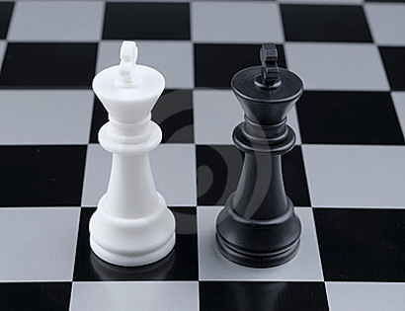
II. ĐỌC- HIỂU VĂN BẢN 1. TÌNH HUỐNG TRUYỆN:
- Cuộc gặp gỡ giữa Huấn Cao và quản ngục: tình cờ, nghịch cảnh, éo le:
+ Không gian: Nhà tù →hỗn loạn, xô bồ
+ Thời gian: những ngày cuối cùng của tử tù→xót xa, tiếc nuối,tạo kịch tính.
- Trên bình diện xã hội:
- Trên bình diện nghệ thuật:
+ Huấn Cao:tử tù, chống lại triều đình
+ Viên quản ngục: quản tù, đại diện cho luật pháp
→ Quan hệ hoàn toàn đối địch, nghịch thù.
+ Huấn Cao: người viết chữ rất đẹp, nghệ sĩ
+ Viên quản ngục: yêu thích vẻ đẹp của những con chữ
→ Quan hệ tri kỉ.

Slide 24
- Tình huống độc đáo, éo le, nghịch cảnh góp phần làm nổi bật:
Vẻ đẹp của hình tượng Huấn Cao
Tấm lòng biệt nhỡn liên tài của viên quản ngục
Chủ đề của tác phẩm.

Slide 25
HOẠT ĐỘNG NHÓM
NÔI DUNG 1: TÌM HIỂU CUỘC ĐỐI THOẠI GIỮA QUẢN NGỤC VÀ THƠ LẠI
Trong tác phẩm, nhân vật viên quản ngục được đặt trong hoàn cảnh nào? (Chú ý các yếu tố: nghề nghiệp, môi trường sống, sở thích, tình huống cuộc gặp gỡ với Huấn Cao).
Lời nói của viên quan coi ngục có điểm nào đáng lưu ý?( Về Huấn Cao? Về lời dặn dò với thầy thơ lại?Về việc chờ đợi tử tù vào sớm mai?)
Thông qua lời nói, em biét gì về tâm trạng, thái độ của viên quản nguc?
NỘI DUNG 2: TÌM HIỂU ĐỘC THOẠI GIỮA QUẢN NGỤC TRONG BÓNG ĐÊM
Hình ảnh ngôi sao chính vị được miêu tả như thế nào?Hình ảnh ngôi sao chính vị có mối liên hệ nào với người tù?
Ngoại hình của viên quản ngục, đồ vật xung quanh ông gợi cho em suy nghĩ gì?
Viên quản nguc có hành động nào trong bóng đêm? Hành động đó có ý nghĩa gì?
Viên quản ngục có suy nghĩ nào trong bóng đêm?
Nêu quan niệm của Nguyễn Tuân về con người và cái đẹp?

Slide 26
TIÊU CHÍ | CẦN CỐ GẮNG (0 – 4 điểm) | ĐÃ LÀM TỐT (5 – 7 điểm) | RẤT XUẤT SẮC (8 – 10 điểm)
Hình thức (2 điểm) | 0 điểm Bài làm còn sơ sài, trình bày cẩu thả Sai lỗi chính tả | 1 điểm Bài làm tương đối đẩy đủ, chỉn chu Trình bày cẩn thận Không có lỗi chính tả | 2 điểm Bài làm tương đối đẩy đủ, chỉn chu Trình bày cẩn thận Không có lỗi chính tả Có sự sáng tạo
Nội dung (6 điểm) | 1 - 3 điểm Chưa trả lơi đúng câu hỏi trọng tâm Không trả lời đủ hết các câu hỏi gợi dẫn Nội dung sơ sài mới dừng lại ở mức độ biết và nhận diện | 4 – 5 điểm Trả lời tương đối đầy đủ các câu hỏi gợi dẫn Trả lời đúng trọng tâm Có ít nhất 1 – 2 ý mở rộng nâng cao | 6 điểm Trả lời tương đối đầy đủ các câu hỏi gợi dẫn Trả lời đúng trọng tâm Có nhiều hơn 2 ý mở rộng nâng cao Có sự sáng tạo
Hiệu quả nhóm (2 điểm) | 0 điểm Các thành viên chưa gắn kết chặt chẽ Vẫn còn trên 2 thành viên không tham gia hoạt động | 1 điểm Hoạt động tương đối gắn kết, có tranh luận nhưng vẫn đi đến thông nhát Vẫn còn 1 thành viên không tham gia hoạt động | 2 điểm Hoạt động gắn kết Có sự đồng thuận và nhiều ý tưởng khác biệt, sáng tạo Toàn bộ thành viên đều tham gia hoạt động
Điểm
TỔNG

Slide 27
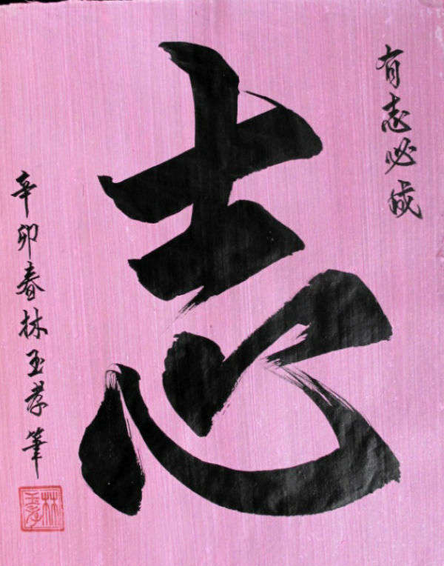
2. Tìm hiểu đoạn 1
a. Cuộc đối thoại giữa viên quản ngục và thầy thơ lại:
Hoàn cảnh nhân vật viên quản ngục
Nghề nghiệp và môi trường sống
Sở thích

Slide 28
II
ĐỌC HIỂU VĂN BẢN
2
Đoạn 1: a. Cuộc đối thoại giữa viên quản ngục và thầy thơ lại
Nghề nghiệp : cai ngục trong đề lao (nơi người ta sống bằng tàn nhẫn, bằng lừa lọc, một đống cặn bã, ăn đời ở kiếp với lũ quay quắt) . Nơi đó, bọn lính ngục đã hành hạ người tù bằng những thói "tiểu nhân thị oai". Môi trường sống: ăn đời ở kiếp với lũ quay quắt
=> Sống trong hoàn cảnh như vậy, con người dễ bị tha hoá, càng ngày càng dễ dấn sâu vào bùn lầy nhưng viên quản ngục vẫn giữ được phẩm chất cao đẹp, sở thích cao quý
Sở thích: có một ngày kia được treo ở nhà riêng mình một đôi câu đối do tay ông Huấn Cao viết -> Cao quý, trái ngược với công việc mà ông làm.
Cuộc gặp gỡ đầy trớ trêu với Huấn Cao, một người ông mến mộ trong nhà lao khi ông là cai ngục mà Huấn Cao lại là tử tù -> Đặt viên quản ngục vào một tình thế trớ trêu, khó xử nhưng đồng thời cũng làm nổi bật tính cách, phẩm chất tốt đẹp của ông.
Tâm hồn nghệ sĩ.

Slide 29
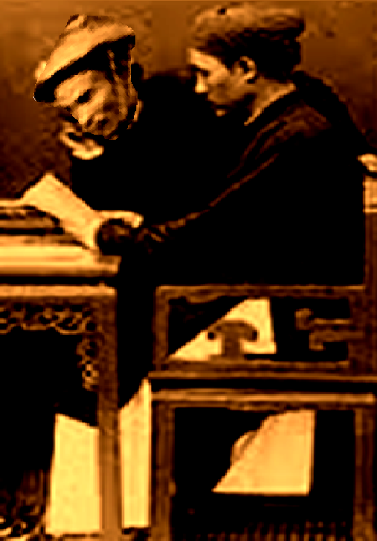
II
ĐỌC HIỂU VĂN BẢN
Đoạn 1: a. Cuộc đối thoại giữa viên quản ngục và thầy thơ lại
+ Lời nói:
.Viên quản ngục thăm dò một cách kín đáo và thận trọng
. Viên quản ngục kín đáo che đậy bằng những lời đe nẹt, dặn dò ( về việc quét dọn buồng giam) giấu kín sự ngưỡng mộ đối với Huấn Cao
. Viên quan ngục thao thức, chờ đợi sớm mai có sự xuất hiện Huấn Cao tại nhà ngục
Như vậy, lời nói của ngục quan đầy mâu thuẫn khi vừa thán phục Huấn Cao, vừa phân bua, phủ nhận, gạt đi để tránh bị quở trách, lại thể hiện sự mến mộ ông Huấn nhưng vẫn giữ đúng phép tắc Ngục quan mang tâm trạng: lúng túng, bối rối trước cái đẹp, cái tài

Slide 30
b. Cuộc độc thoại của quản ngục trong bóng đêm
- Hình ảnh ngôi sao chính vị: hình ảnh gợi nét bi tráng, hình ảnh thể hiện mối liên hệ với người tù vĩ đại sắp từ biệt cõi đời. Qua đó, ta thấy nỗi ngậm ngùi, tiếc nuối của quản ngục dành cho Huấn Cao
- Ngoại hình: đầu đã điểm hoa râm, râu đã ngả màu, đường nét nhăn nheo của bộ mặt tư lự..băn khoăn ngồi bóp thái dương; khuôn mặt nghĩ ngợi..
- Những đồ vật xung quanh: án thư cũ đã nhợt màu vàng son...
Quản ngục đã trải qua gần hết cuộc đời nơi nhà ngục, nơi ngự trị cái xấu và cái ác. Nghề nghiệp độc ác đã giam cầm cuộc đời lương thiện của quản ngục

Slide 31
II
ĐỌC HIỂU VĂN BẢN
Đoạn 1:
Cuộc đối thoại giữa viên quản ngục và thầy thơ lại
Cuộc độc thoại của viên quản ngục với bóng đêm
Hành động: “Khêu thêm nột con bấc...”Thách thức uy quyền của bóng tối, thách thức phần lương thiện và dũng cảm bên trong tâm hồn của một kẻ liên tài
Suy nghĩ: quyết định biệt đãi Huấn Cao
2
Như vậy, dù ở trong cảnh đề lao nhưng viên quản ngục không hề bị cái xấu cái ác tha hóa, vẫn giữ được một tấm lòng nhân hậu, trọng giá người và yêu cái đẹp.
Viên quản ngục –một con người nỗ lực hướng thiện

Slide 32
QUAN NIỆM NGHỆ THUẬT CỦA NHÀ VĂN QUA NHÂN VẬT QUẢN NGỤC ĐOẠN 1
Trong mỗi con người đều ẩn chứa tâm hồn yêu cái đẹp, cái tài. Bên cạnh những cái chưa tốt, mỗi người còn có phần “thiên lương”.
Đôi khi, cái đẹp tồn tại ở trong môi trường của cái ác, cái xấu, nhưng không vì thế mà nó lụi tàn, trái lại, nó càng mạnh mẽ và bền bỉ.

Slide 33
Đánh giá:
*Cuộc đối thoại giữa quản ngục và thơ lại:
+ Lời nói: đầy mâu thuẫn khi vừa thán phục Huấn Cao, vừa phân bua, phủ nhận, gạt đi để tránh bị quở trách
+ Tâm trạng: lúng túng, bối rối trước cái đẹp, cái tài
*Cuộc đối thoại của quản ngục với bóng đêm
+ Hành động “ Khêu thêm một con bấc..”Thách thức uy quyền của bóng tối, đánh thức phần lương thiện và dũng cảm bên trong tâm hồn kẻ liên tài
+ Suy nghĩ: quyết đinh biệt đãi Huấn Cao
Nỗ lực hướng thiện

Slide 34
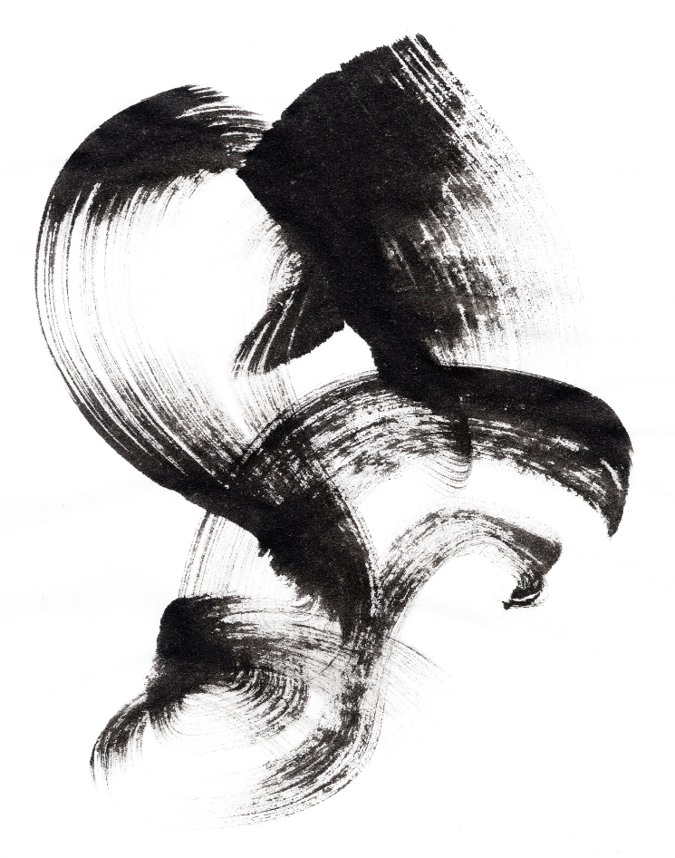
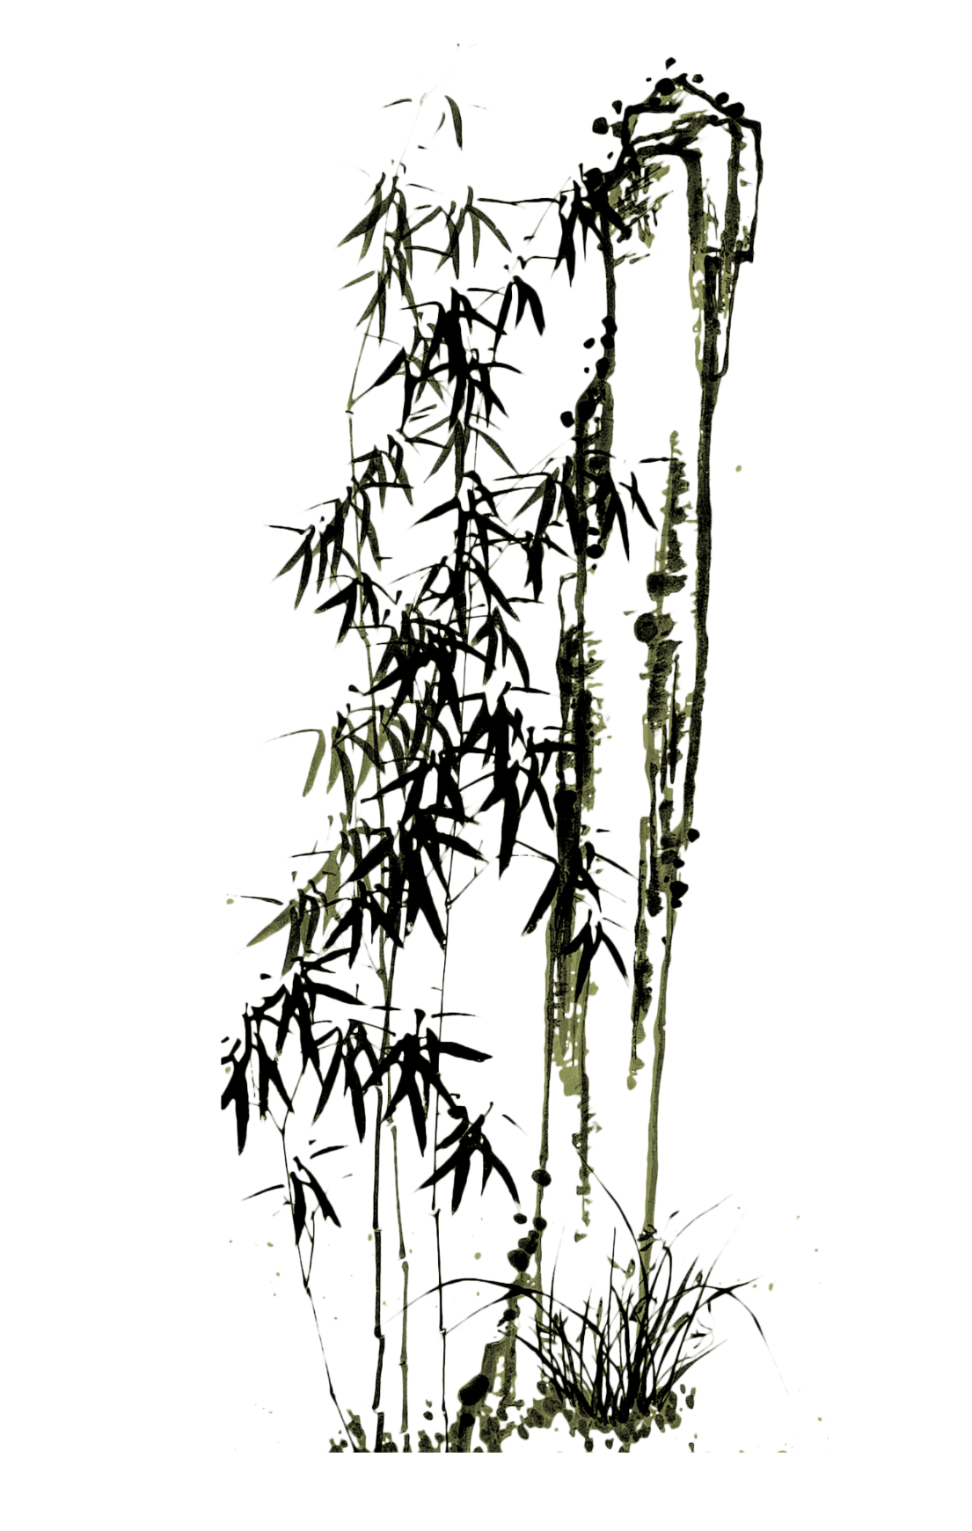
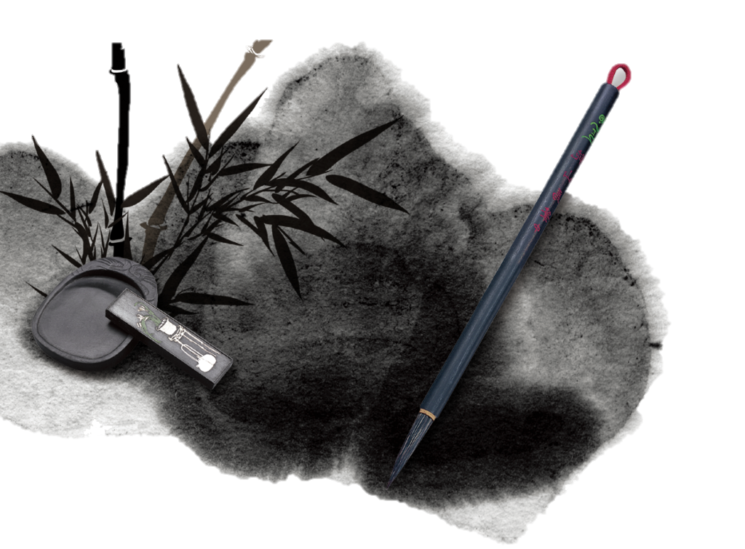
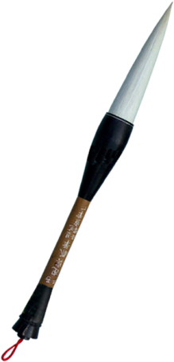
LUYỆN TẬP

Slide 35
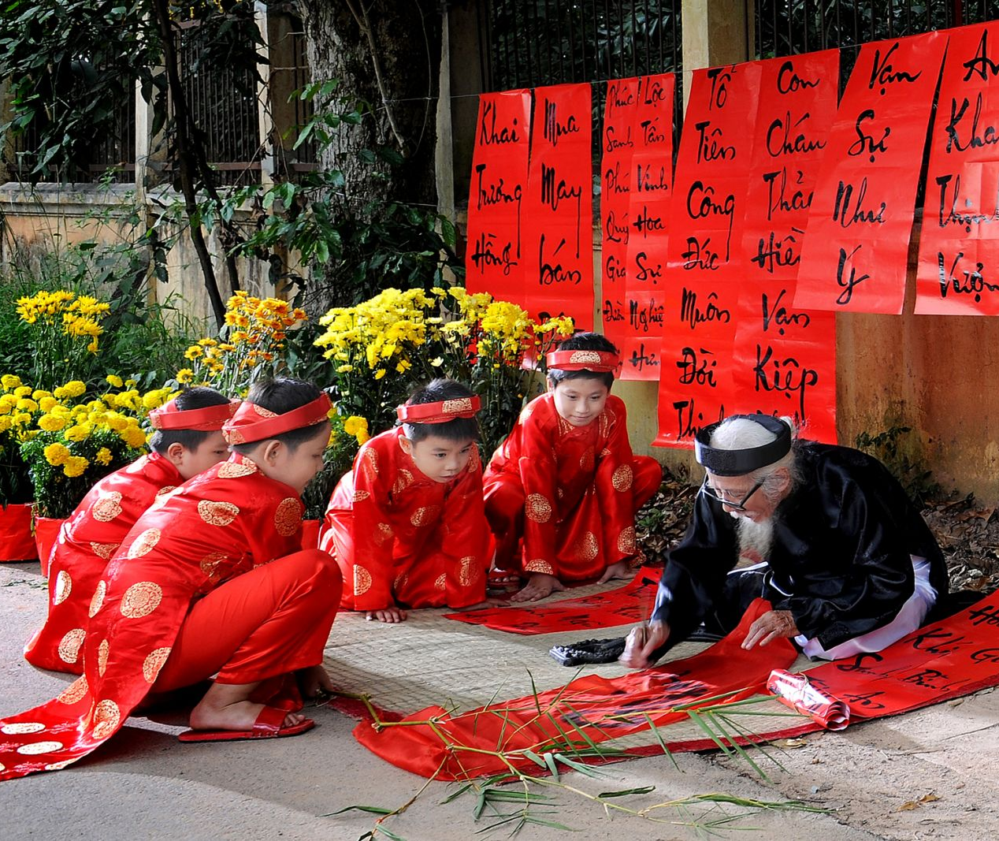
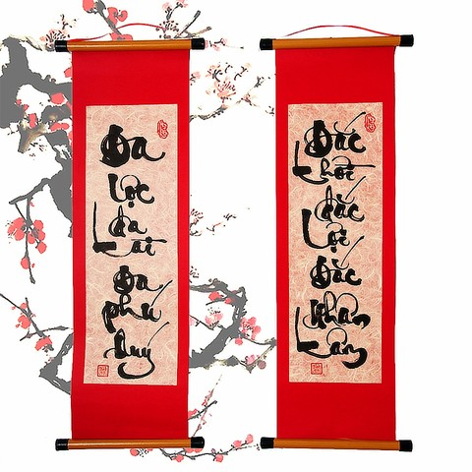
Câu đối Tết

Slide 36
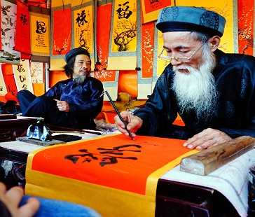
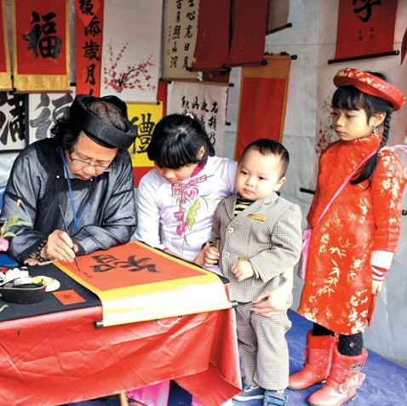
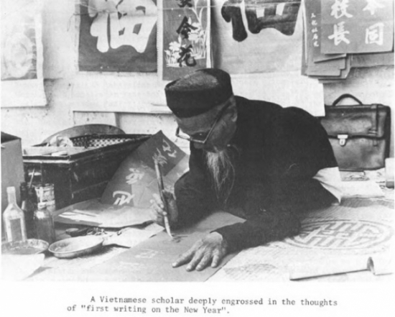
Truyền thống xin chữ, viết thư pháp

Slide 37
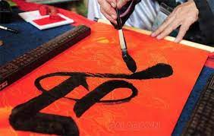
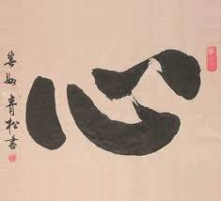
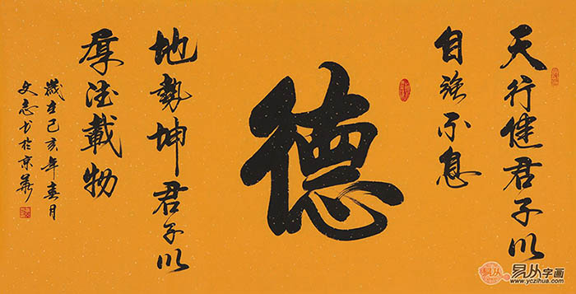

Slide 38
VẬN DỤNG

Slide 39
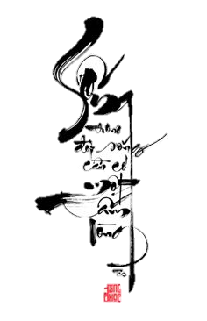
NHIỆM VỤ
Yêu cầu:
HS mở cuộc hội thảo “LÀM THẾ NÀO ĐỂ GIỮ GÌN VĂN HÓA TRUYỀN THỐNG TRONG THỜI KÌ HỘI NHẬP VÀ MỞ CỬA?”

Slide 40
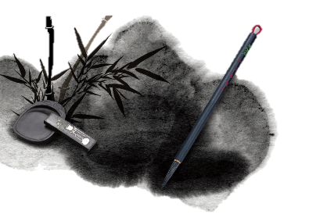
Gợi ý
Cần phải có sự vào cuộc của chính quyền từ trung ương đến địa phương. Nhà nước cần đầu tư trùng tu lại những sản phẩm văn hóa thuộc về vật chất cũng như bảo vệ những sản phẩm văn hóa thuộc về tinh thần…
Việc giữ gìn bản sắc văn hóa cũng đến từ những hành động vô cùng nhỏ bé: Giữ gìn sự trong sáng của tiếng Việt, mặc áo dài trong những ngày lễ lớn của đất nước…

Slide 41
- Cảm nhận của em về nhân vật quản ngục (có thể trình bày bằng nhiều cách: vẽ tranh, làm thơ, viết đoạn)
- Nghệ thuật gắn với thương mại có phải là nghệ thuật? Những người kinh doanh nghệ thuật có phải là nghệ sĩ thực thụ?
- Cuộc sống của mối người có nên tôn thờ mãi hình ảnh đẹp trong quá khứ?

Slide 42
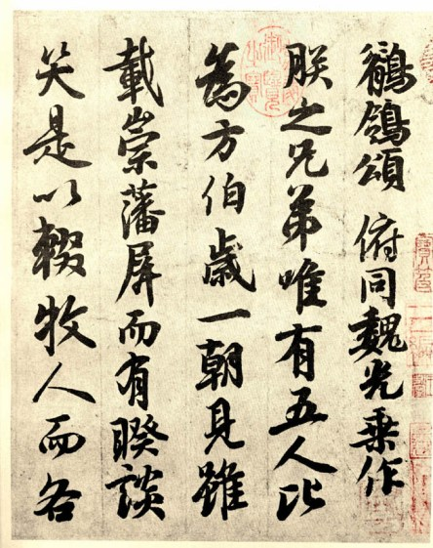
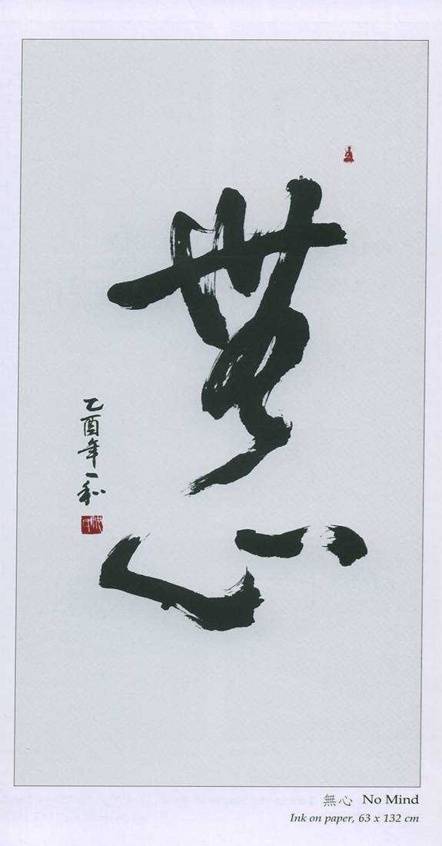
Một số hình ảnh về nghệ thuật thư pháp

Slide 43
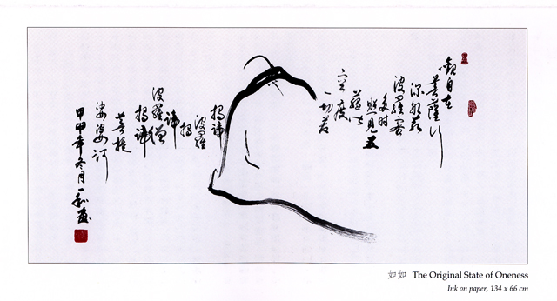
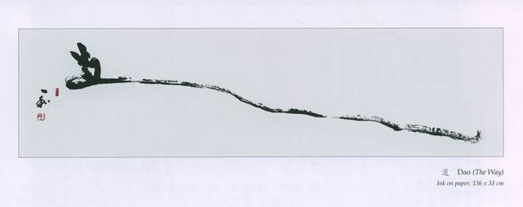
Bức hoành phi

Slide 44
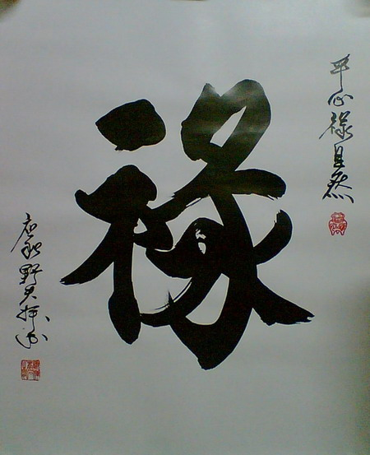
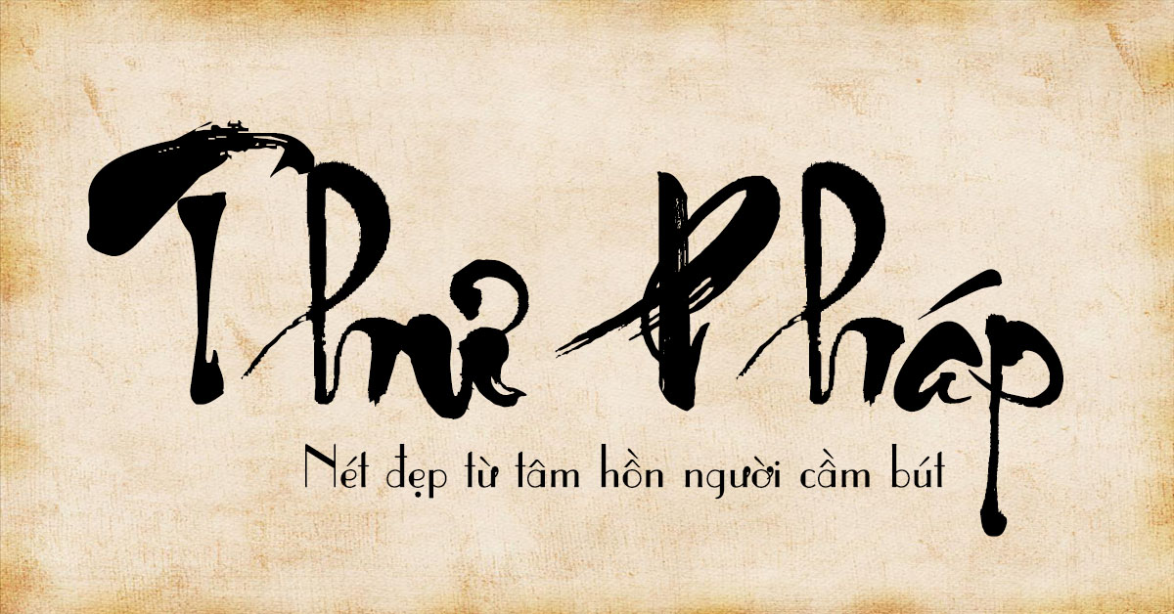
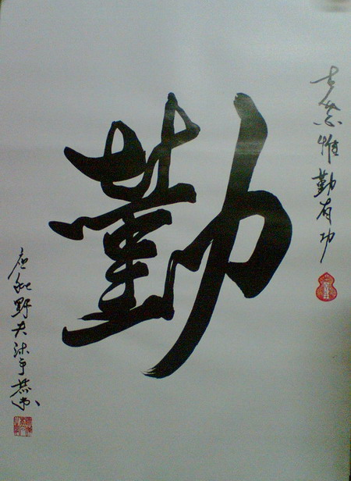
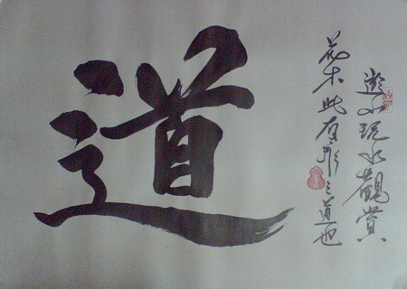

Slide 45
NGỮ
VĂN
LỚP
11
CHỮ NGƯỜI TỬ TÙ

Slide 46
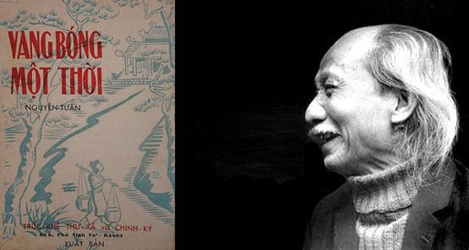
Một số hình ảnh về nghệ thuật thư pháp

Slide 47
Chữ Cần
Chữ Đạo
Chữ Tâm
Chữ Lộc

Slide 48
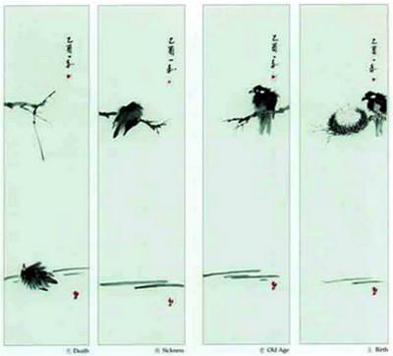
BỘ
TỨ
BÌNH

Slide 49
